Slide 1


Reduçäo das Filas de Procedimentos Eletivos
CONSOLIDADO AMBULATORIAL MAIO A JULHO 2023

Slide 2

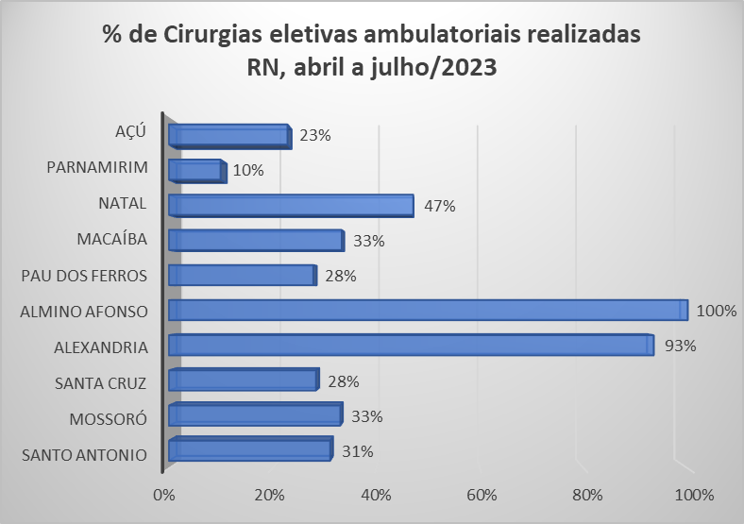
MONITORAMENTO DAS CIRURGIAS ELETIVAS
PROCEDIMENTO: FACOEMULSIFICACAO COM IMPLANTE DE LENTE INTRA-OCULAR DOBRAVEL
Abril a julho/2023
Fonte: SESAP/RN

Slide 3

Redução das Filas de Procedimentos Eletivos
PROCEDIMENTO: FACOEMULSIFICACAO COM IMPLANTE DE LENTE INTRA-OCULAR DOBRAVEL
CONSOLIDADO AMBULATORIAL - MAIO A JULHO 2023
Fonte: SESAP/RN

Slide 4
Redução das Filas de Procedimentos Eletivos
PROCEDIMENTO: FACOEMULSIFICACAO COM IMPLANTE DE LENTE INTRA-OCULAR DOBRAVEL
PRODUÇÃO POR PRESTADOR DE SERVIÇOS - MAIO A JULHO 2023
Fonte: SESAP/RN

Slide 5



Reduçäo das Filas de Procedimentos Eletivos
PROCEDIMENTOS HOSPITALARES ABRIL A JULHO 2023

Slide 6
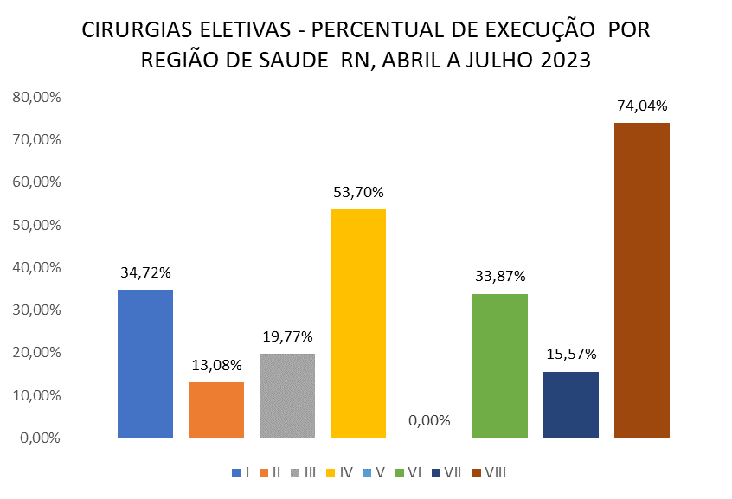
Redução das Filas de Procedimentos Hospitalares Eletivos
CONSOLIDADO POR REGIÃO DE SAÚDE
Fonte: SESAP/RN

Slide 7

Procedimentos Hospitalares realizados
Abril a Julho/2023
Fonte: SESAP/RN

Slide 8
UNIDADES PRESTADORAS DE SERVIÇOS
Abril a Julho/2023
Fonte: SESAP/RN

Slide 9
CIRURGIAS ELETIVAS - DETALHAMENTO DO DESEMPENHO POR REGIÃO DE SAÚDE E UNIDADES PRESTADORAS DE SERVIÇO - Abril a Julho/2023
I, II e III REGIÕES
Fonte: SESAP/RN

Slide 10
CIRURGIAS ELETIVAS - DETALHAMENTO DO DESEMPENHO POR REGIÃO DE SAÚDE E UNIDADES PRESTADORAS DE SERVIÇO - Abril a Julho/2023
IV, V e VI REGIÕES
Fonte: SESAP/RN

Slide 11
CIRURGIAS ELETIVAS - DETALHAMENTO DO DESEMPENHO POR REGIÃO DE SAÚDE E UNIDADES PRESTADORAS DE SERVIÇO - Abril a Julho/2023
VII, e VIII REGIÕES
Fonte: SESAP/RN

